Slide 1

BÀI 12
ĐỊNH DẠNG ĐỐI TƯỢNG TRÊN TRANG CHIẾU

Slide 2


Hôm nay An, Minh và Khoa tiếp tục bàn về cách trình bày báo cáo dự án Trường học xanh.
An: Chúng ta có thể sao chép dữ liệu về ý tưởng dự án đã có sẵn từ tệp Truonghocxanh.docx, sao chép các kết quả tính toán từ các trang tính trong tệp THXanh.xlsx. Còn hình thức thì nên trình bày sao cho thật ấn tượng.
Minh: Minh họa bằng hình ảnh là một lựa chọn tốt. Hình ảnh có tính trực quan và rất thuyết phục.
Khoa: Bài trình bày sẽ hiệu quả hơn nếu sử dụng định dạng văn bản và hình ảnh minh họa một cách hợp lí.

Slide 3
HOẠT ĐỘNG 1
Ảnh minh họa
1. Theo em có nên sử dụng hình ảnh để minh họa cho bài trình chiếu không? Vì sao?
2. Em sẽ chọn hình ảnh gì để thêm vào bài trình chiếu báo cáo dự án?

Slide 4
1. ẢNH MINH HỌA
- Hình ảnh là dạng thông tin trực quan và dễ gây ấn tượng nhất.
- Sử dụng hình ảnh minh họa cho nội dung trình bày sẽ giúp cho bài trình chiếu hấp dẫn và sinh động, thu hút sự chú ý của người nghe.
- Lựa chọn hình ảnh nên căn cứ vào hai yếu tố quan trọng sau: phù hợp với nội dung; có tính thẩm mĩ.

Slide 5
Ghi nhớ:
- Hình ảnh thường được dùng để minh họa cho nội dung bài trình chiếu, nhờ đó bài trình chiếu trở nên trực quan, ấn tượng và hấp dẫn hơn.
- Nên lựa chọn hình ảnh phù hợp với nội dung bài trình chiếu có tính thẩm mĩ.
- Kích thước hình ảnh và vị trí đặt trên trang chiếu cần hợp lí.

Slide 6

1. Phát biểu nào đúng, phát biểu nào sai?
A. Hình ảnh minh họa làm cho bài trình chiếu ấn tượng hơn.
B. Nên chọn hình ảnh phù hợp với chủ đề của bài trình chiếu
C. Màu sắc, họa tiết trên hình ảnh không cần trùng khớp với chủ đề
D. Hình ảnh minh họa cần có tính thẩm mĩ

Slide 7
HOẠT ĐỘNG 2
Định dạng văn bản
1. Sau khi tạo văn bản cho một bài trình chiếu, em thường định dạng văn bản như thế nào? Cần làm gì để nhấn mạng nội dung trên một trang?
2. Có nên viết nhiều chữ, dùng nhiều màu trên một trang không? Vì sao?

Slide 8
2. ĐỊNH DẠNG VĂN BẢN
- Để tạo được bài trình chiếu hiệu quả và chuyên nghiệp cần chú ý:
+ Phông chữ: Nên chọn phông đơn giản, dễ đọc. Không sử dụng quá nhiều font chữ
+ Cỡ chữ: Tiêu đề size: 40 đến 50, văn bản size từ 18 trở lên
+ Kiểu chữ: Tiêu đề nên chọn kiểu đậm, nội dung chọn kiểu chữ thường
+ Màu chữ: tương phản với màu nền, không sử dụng quá nhiều màu chữ

Slide 9
+ Số lượng chữ trên trang: Không dùng quá nhiều chữ trên trang. Mỗi trang chỉ nên có từ 5 đến 7 dòng
+ Nội dung trong mỗi trang chỉ nên tập trung vào một ý chính. Văn bản cần cô đọng, chọn lọc từ ngữ. Thông điệp chính hay những điều quan trọng nên được làm nổi bật và nhấn mạnh bằng cách dùng kiểu chữ đậm, màu,…

Slide 10
Ghi nhớ:
Định dạng văn bản trong phần mềm trình chiếu tương tự như trong phần mềm soạn thảo.
Nên chọn font chữ, cỡ chữ, kiểu chữ, màu chữ, nền,… thống nhất và phù hợp để làm nổi bật thông điệp của trang
Nội dung trình bày nên cô đọng. Mỗi trang chiếu chỉ nên tập trung vào một ý chính.

Slide 11
Em hãy ghép mỗi nội dung ở cột A với một nội dung phù hợp ở cột B
A
B
1) Định dạng văn bản trong trang chiếu
a) nội dung chính của trang chiếu
2) Định dạng làm nổi bật
b) cô đọng
3) Nội dung trên mỗi trang chiếu
c) cho văn bản trên một trang chiếu
4) Không nên dùng quá nhiều phông chữ
d) tương tự như định dạng trong soạn thảo văn bản.

Slide 12
3. THỰC HÀNH: SAO CHÉP DỮ LIỆU, CHÈN HÌNH ẢNH, ĐỊNH DẠNG CHO VĂN BẢN VÀ HÌNH ẢNH TRONG TRANG CHIẾU
Nhiệm vụ
Tiếp tục hoàn thiện bài trình chiếu báo cáo dự án Trường học xanh
- Sao chép dữ liệu từ tệp văn bản Truonghocxanh.docx sang tệp trình chiếu Truonghocxanh.pptx
- Định dạng cho văn bản trên trang chiếu
- Chèn hình ảnh minh họa vào trang chiếu
- Định dạng cho hình ảnh trên trang chiếu

Slide 13
Hướng dẫn
a) Sao chép dữ liệu từ tệp văn bản sang tệp trình chiếu
Bước 1. Mở tệp văn bản Truonghocxanh.docx
Bước 2. Chọn phần dữ liệu cần sao chép (hình 12.2) rồi thực hiện Copy (chọn Home/Copy hoặc ấn Ctrl+C)
Bước 3. Mở tệp trình chiếu Truonghocxanh.pptx
Bước 4. Đặt con trỏ tại vị trí cần sao chép đến rồi thực hiện lệnh Paste (chọn Home/Paste hoặc ấn Ctrl+V) thu được kết quả hình 12.3

Slide 14
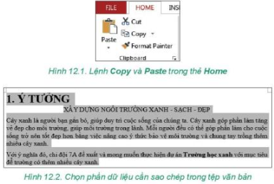

Slide 15
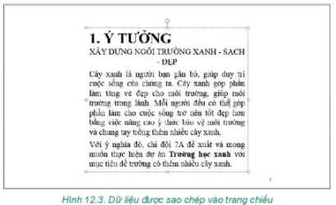

Slide 16
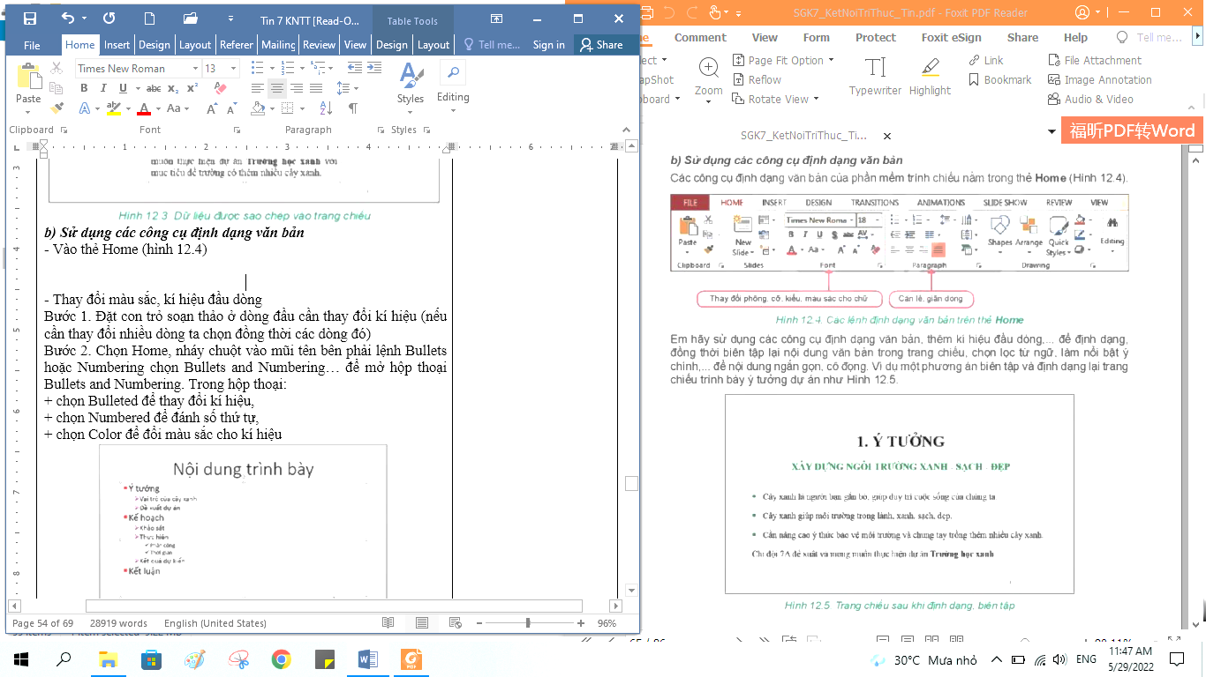
b) Sử dụng các công cụ định dạng văn bản
- Vào thẻ Home (hình 12.4)
- Định dạng văn bản, thêm kí hiệu đầu dòng,… biên tập lại nội dung văn bản, chọn lọc từ ngữ, làm nổi bật ý chính,…

Slide 17
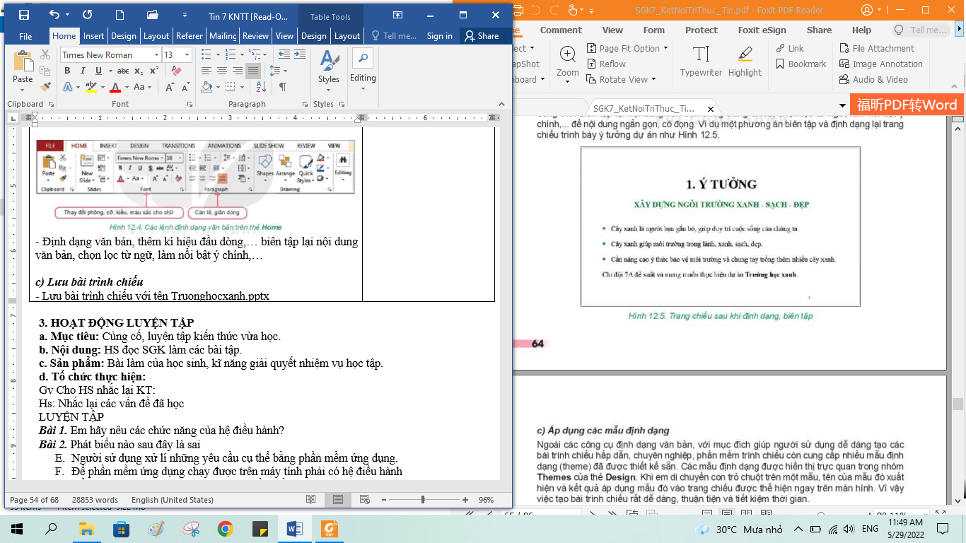

Slide 18
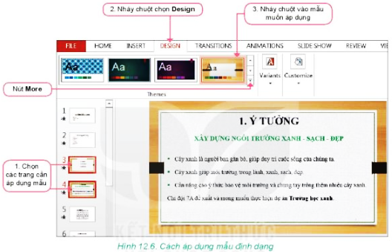
c) Áp dụng các mẫu định dạng
- Vào thẻ Design/Themes

Slide 19
Lưu ý:
+ Nhấn giữ Ctrl để chọn đồng thời nhiều trang
+ Nếu không chọn trang thì mẫu sẽ được áp dụng cho tất cả các trang trong bài
+ Nháy chuột vào nút More trong nhóm Themes để xem thêm mẫu định dạng
+ Nháy chuột vào nút More trong nhóm Variants để thay đổi màu sắc, font chữ, hiệu ứng, nền cho mẫu đã chọn
+ Nháy chuột vào nút Undo (hoặc ấn Ctrl+Z) để khôi phục lại mẫu trước đó

Slide 20
d) Chèn hình ảnh vào trang chiếu
Bước 1. Chọn trang, vị trí trong trang cần chèn hình ảnh
Bước 2. Chọn Insert/Pictures
Bước 3. Chọn tệp ảnh, nháy chuột chọn nút Insert
Lưu ý: có thể chèn ảnh vào trang chiếu bằng lệnh Copy và Paste

Slide 21
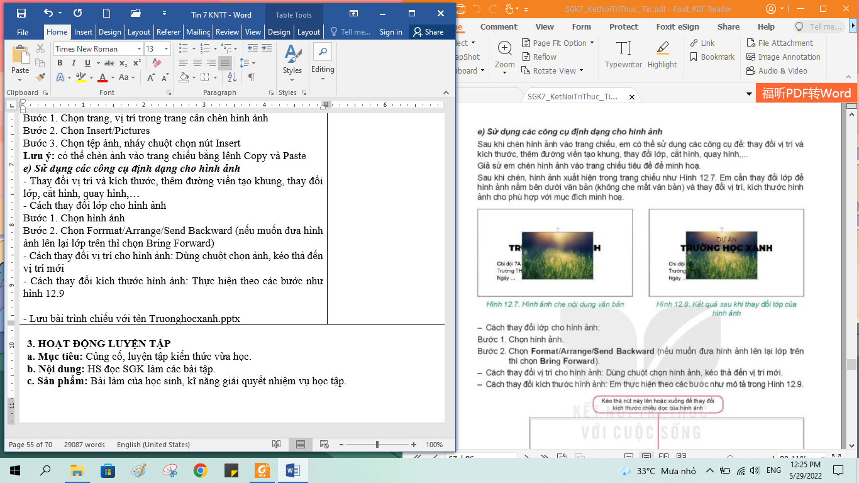
e) Sử dụng các công cụ định dạng cho hình ảnh
- Thay đổi vị trí và kích thước, thêm đường viền tạo khung, thay đổi lớp, cắt hình, quay hình,…

Slide 22
- Cách thay đổi lớp cho hình ảnh
Bước 1. Chọn hình ảnh
Bước 2. Chọn Forrmat/Arrange/Send Backward (nếu muốn đưa hình ảnh lên lại lớp trên thì chọn Bring Forward)
- Cách thay đổi vị trí cho hình ảnh: Dùng chuột chọn ảnh, kéo thả đến vị trí mới
- Cách thay đổi kích thước hình ảnh: Thực hiện theo các bước như hình 12.9

Slide 23
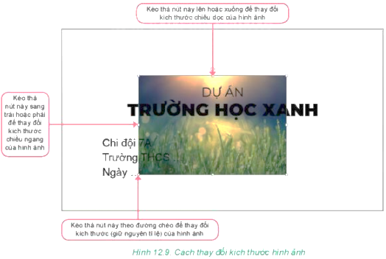

Slide 24
- Thêm đường viền cho hình ảnh:
Bước 1. Chọn hình ảnh
Bước 2. Chọn Forrmat/Picture Styles/Picture Border rồi chọn màu đường viền, kiểu đường viền

Slide 25
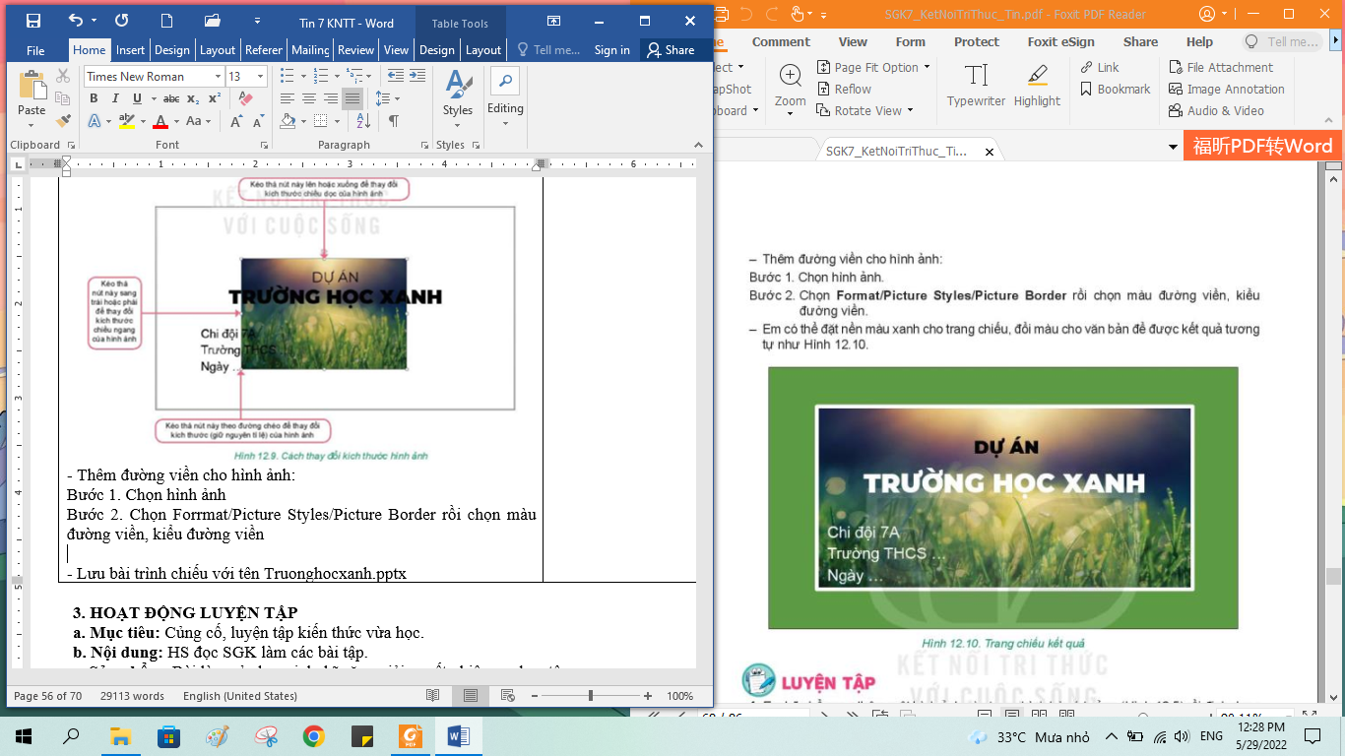

Slide 26

Bài 1. Em hãy bổ sung thêm một hình ảnh vào trang trình bày ý tưởng (Hình 12.5) rồi định dạng hình ảnh đó sao cho hợp lí?
Bài 2. Em hãy bổ sung kết quả tính toán của dự án Trường học xanh đã làm trong phần mềm bảng tính vào bài trình chiếu (có thể ở trang Kết quả dự kiến)
Bài 3. Em hãy định dạng văn bản, biên tập nội dung cho các trang chiếu của tệp trình chiếu Truonghocxanh.pptx. Chọn mẫu định dạng phù hợp cho các trang chiếu

Slide 27

Em hãy mở tệp Baitaptinhoc7.pptx mà em đã tạo ở Bài 11, bổ sung thông tin vào các trang chiếu của bài trình chiếu (bằng cách sao chép dữ liệu từ tệp văn bản hoặc nhập mới từ bàn phím). Sau khi đã có nội dung em cần tạo cấu trúc phân cấp, chèn hình ảnh, chọn mẫu định dạng cho trang chiếu và định dạng cho văn bản, hình ảnh.

Slide 28

Thank you
someone@example.com

